Slide 1
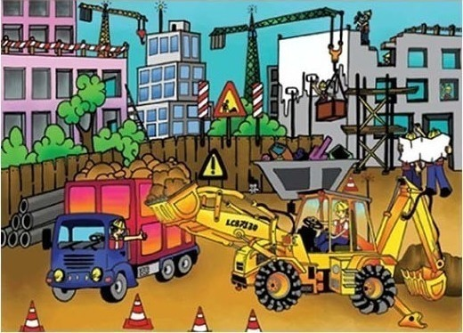
Οργάνωση τεχνικών έργων
ΨΑΡΡΑ ΝΙΚΟΛΙΑ

Slide 2
Κεφαλαιο 1^{ο}: Ορισμοσ εργοταξιου- παραδειγματα

Slide 3
Τι είναι τεχνικό έργο και ποιος ο σκοπός τους.
Τεχνικά έργα ονομάζονται τα οικοδομικά, υδραυλικά, συγκοινωνιακά και άλλα έργα που αποσκοπούν στην διευκόλυνση διαβίωσης, επικοινωνίας και εργασίας των ανθρώπων ή τη μεταφορά και αποθήκευση αγαθών.
π.χ.: λιμάνια, αεροδρόμια…

Slide 4
Κατασκευαστικά έργα.
Παράγονται από την διαμόρφωση του φυσικού εδάφους και την επεξεργασία και τοποθέτηση διαφόρων υλικών (σκυροδέματος, τούβλων…) σε κατάλληλη διάταξη.

Slide 5
Μέσα παραγωγής.
Εργασία ανθρώπων.
Μηχανημάτων.
Υλικών.
Δαπάνη χρημάτων.
Χρόνου.
«μέσα παραγωγής» εξαρτώνται από το μέγεθος του έργου

Slide 6
Προβλήματα τεχνικών έργων.
Είναι μοναδικά.
Εκτελούνται σε διαφορετικό χώρο κάθε φορά.
Περιλαμβάνουν τη σχεδίαση και κατασκευή των εγκαταστάσεων που απαιτούνται για την υλοποίηση αυτού.
Χρησιμοποιούν διαφορετικό εξοπλισμό ανάλογα τις συνθήκες.
Διαφορετικές μεθόδους εργασίας.
Λιγότερο εξειδικευμένο προσωπικό.

Slide 7
Ανάλογα το είδος και το μέγεθος του έργου απαιτείται.
Χρονικός Προγραμματισμός.
Παρακολούθηση των εργασιών.
Ασφάλεια.
Οικονομία.
Σεβασμός σε νόμους και περιβάλλον.

Slide 8
Οργάνωση εργοταξίου.
Αναφερόμαστε στη σχεδίαση στις απαιτούμενες εγκαταστάσεις και τη λειτουργία των προσωρινών χώρων που θα χρησιμοποιηθούν για την υλοποίηση κάθε έργου.

Slide 9
Ορισμός εργοταξίου.
Εργοτάξιο είναι ο χώρος μέσα ή κοντά στο έργο που εξυπηρετεί την κατασκευή του έργου.

Slide 10
Εργοτάξιο περιλαμβάνει.
Το χώρο του έργου.
Πρόσθετες κατασκευές (π.χ. δρόμους).
Εγκαταστάσεις (π.χ. γραφεία, αποθήκες).
Χώροι (π.χ. απόθεσης αδρανών).

Slide 11
Επιλογή θέσης εργοταξίου.
Η επιλογή θέσης εργοταξίου επηρεάζεται από: Εάν το έργο βρίσκεται στην ύπαιθρο ή μέσα στην πόλη.
Αν βρίσκεται στην πόλη τότε υπάρχουν περιορισμοί, που πηγάζουν από την ανάγκη συνέχισης των κανονικών δραστηριοτήτων της περιοχής.

Slide 12
ΈΡΓΟ ΟΔΟΠΟΙΙΑΣ.

Slide 13
ΓΗΠΕΔΟ ΑΕΚ ΑΘΗΝΑ

Slide 14
ΚΟΙΝΟΥ ΤΥΠΟΥ ΔΙΑΤΑΞΗΣ (κοινά χαρακτηριστικά έργων) (ΣΕΛ. 21- 22)

Slide 15
Εργοταξιακές διατάξεις.
Ο τύπος κάθε έργου (οικοδομικό, υδραυλικό, οδοποιίας) απαιτεί διαφορετικά μηχανήματα και διάταξη εργοταξίου.
Ακόμα και στον ίδιο τύπο ανάλογα το μέγεθος και ειδικότερες συνθήκες που επικρατούν στην περιοχή.
Όλα τα έργα έχουν κοινά χαρακτηριστικά και απαιτήσεις που εκπληρώνονται με κοινού τύπου διατάξεις.

Slide 17
1. Διατάξεις διοίκησης και υποστήριξης.
Αποτελούν τον εγκέφαλο του έργου. Αποτελούνται από τα άτομα που κατευθύνουν την εκτέλεση του έργου, όπως μηχανικούς, τοπογραφικό συνεργείο, υπεύθυνους προμηθειών, εργοδηγούς, σχεδιαστές και από διοικητικό προσωπικό (π.χ. γραμματείς και υπαλλήλους γενικών καθηκόντων).

Slide 18
Οι εγκαταστάσεις διοίκησης & υποστήριξης περιλαμβάνουν:
Εργοταξιακά γραφεία & τον εξοπλισμό τους (γραφεία, σχεδιαστήρια, υπολογιστές)
Αποθήκες
Συνεργεία επισκευών
Βοηθητικές εγκαταστάσεις (καταλύματα, τουαλέτες, ιατρείο, καντίνα κ.τ.λ)

Slide 19
2. Διατάξεις παραγωγής:
Αποτελούν τον εκτελεστικό μηχανισμό του έργου και διακρίνονται σε σταθερές και κινητές.

Slide 20
2.1 Σταθερές διατάξεις.
Οι σταθερές διατάξεις περιλαμβάνουν τους ανθρώπους (εργοδηγούς, τεχνίτες, εργάτες και βοηθούς) και τα συγκροτήματα παραγωγής, π.χ. αδρανών υλικών (σπαστηροτριβεία), σκυροδέματος, προϊόντων τσιμέντου (π.χ. παρασκευής οχετών), τεχνητών ογκολίθων (που χρησιμοποιούνται στα λιμενικά έργα), τους γερανούς κ.λπ.. Οι διατάξεις αυτές μεταφέρονται στην αρχή του έργου, συναρμολογούνται, εξυπηρετούν το έργο κατά τη διάρκεια της κατασκευής του και στο τέλος αποσυναρμολογούνται και μεταφέρονται σε άλλη θέση.

Slide 21
2.2 Κινητές διατάξεις.
Οι κινητές διατάξεις παραγωγής περιλαμβάνουν τις ομάδες εργασίες ("συνεργεία") που αποτελούνται από προσωπικό (εργοδηγούς, τεχνίτες, εργάτες και βοηθούς) και τον εξοπλισμό τους.
Παράδειγμα: οι εργάτες σκυροδέματος (μπετατζήδες), οι σιδεράδες και οι μαραγκοί σε ένα οικοδομικό έργο, που με τα εργαλεία τους μετακινούνται από όροφο σε όροφο ή από το ένα έργο στο άλλο.

Slide 22
Διάκριση εργοταξίων

Slide 23
Συνηθισμένα εργοτάξια.
Τα συνηθισμένα εργοτάξια είναι εκείνα στα οποία κατασκευάζονται τα συνηθισμένα έργα. Τα συνηθισμένα έργα απαιτούν συνηθισμένο εξοπλισμό και μικρή ως σημαντική οικονομική επένδυση για την δημιουργία τους.

Slide 25
Ασυνήθιστα εργοτάξια.
Τα ασυνήθιστα εργοτάξια είναι εκείνα στα οποία κατασκευάζονται ασυνήθιστα περίπλοκα ή πολύ μεγάλα έργα. Τα ασυνήθιστα εργοτάξια απαιτούν πολύ μεγάλη οικονομική επένδυση, η οποία είναι πολλαπλάσια ενός συνηθισμένου εργοταξίου.

Slide 27
ΕΙΔΙΚΟΣ ΕΞΟΠΛΙΣΜΟΣ ΓΙΑ ΤΗΝ ΚΑΤΑΣΚΕΥΗ ΤΟΥ ΜΕΤΡΟ

Slide 29
ΟΙΚΟΔΟΜΙΚΟ ΕΡΓΟΤΑΞΙΟ

Slide 30
ΕΡΓΟΤΑΞΙΟ ΟΔΟΠΟΙΪΑΣ

Slide 31
ΕΡΓΟΤΑΞΙΟ ΛΙΜΕΝΙΚΟΥ ΕΡΓΟΥ

Slide 32
ΟΙΚΟΔΟΜΙΚΑ ΕΡΓΟΤΑΞΙΑ

Slide 33
ΕΝΑΡΞΗ ΛΕΙΤΟΥΡΓΙΑΣ ΟΙΚΟΔΟΜΙΚΟΥ ΕΡΓΟΤΑΞΙΟΥ
Χορήγηση άδειας οικοδομής.
Θεώρηση της άδειας από το αρμόδιο αστυνομικό τμήμα.
Χορήγηση άδειας κατάληψης πεζοδρομίου από τον αρμόδιο δήμο.
Δήλωση έναρξης οικοδομικών εργασιών στο ΕΦΚΑ της περιοχής.

Slide 34
ΧΑΡΑΚΤΗΡΙΣΤΙΚΑ ΟΙΚΟΔΟΜΙΚΟΥ ΕΡΓΟΤΑΞΙΟΥ
Καταλαμβάνει περιορισμένο χώρο, ιδιαίτερα σε πόλεις.
Προβλήματα:
Γειτονικά κτίσματα κυρίως λόγω των εκσκαφών.
Περίοικοι (θόρυβος, σκόνη, ρύπων κ.α.)
Παρκάρισμα αυτοκινήτων (π.χ. δεν χωράει η μπετονιέρα να στρίψει)
Ασφάλεια γειτόνων (π.χ. παιδιά που παίζουν).

Slide 35
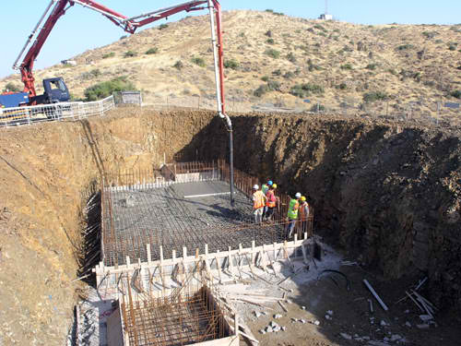
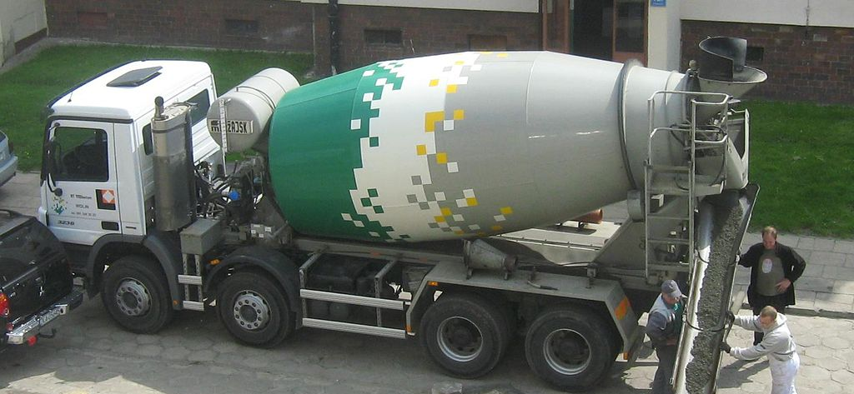
ΧΑΡΑΚΤΗΡΙΣΤΙΚΑ ΟΙΚΟΔΟΜΙΚΟΥ ΕΡΓΟΤΑΞΙΟΥ
Οι εργασίες γίνονται συνήθως από υπεργολάβους .
Διαφορετικά συνεργεία για κάθε εργασία:
Χωματουργικά συνεργεία.
Συνεργεία σκυροδέτησης.
Οικοδόμοι.
Μαρμαράς, αλουμινάς, μαραγκός, κ.α.
Ρόλος του εργολάβου είναι ο προγραμματισμός, ο συντονισμός, ο έλεγχος, και οι επιμετρήσεις των συνεργείων.

Slide 36
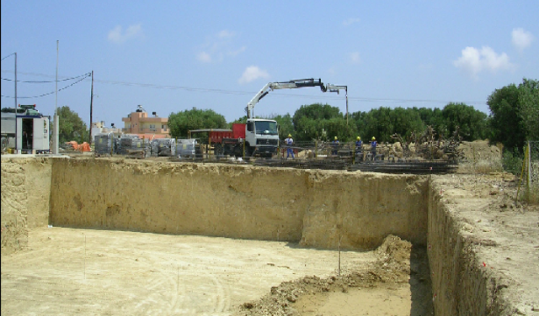
Εκσκαφέας- Εκσκαφή

Slide 37
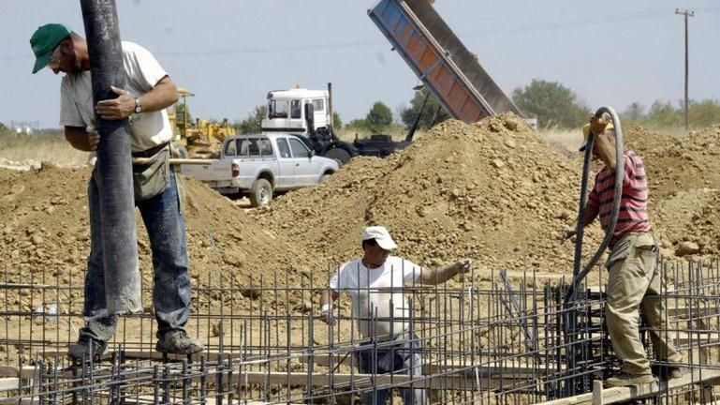
ΧΑΡΑΚΤΗΡΙΣΤΙΚΑ ΟΙΚΟΔΟΜΙΚΟΥ ΕΡΓΟΤΑΞΙΟΥ
Ο καιρός έχει μικρή επίδραση στις εργασίες μετά την κατασκευή του σκελετού.
Κατά τη διάρκεια της σκυροδέτησης θα πρέπει να αποφευχθεί η υπερβολική ζέστη και ο παγετός διότι μειώνουν την ποιότητα του σκυροδέματος.

Slide 38
ΧΑΡΑΚΤΗΡΙΣΤΙΚΑ ΟΙΚΟΔΟΜΙΚΟΥ ΕΡΓΟΤΑΞΙΟΥ
Περιλαμβάνει εργοταξιακό γραφείο, χώρους αποθήκευσης, δίκτυο τροφοδοσίας ρεύματος και νερού, χώρο αποδυτηρίων και εγκαταστάσεις υγιεινής.
Ανάλογα το μέγεθος τους έργου μπορεί να υπάρχει ιατρείο και καντίνα για το προσωπικό.
Ο βαρύς εξοπλισμός ανήκει στους υπερεργολάβους.
Οι διατάξεις παραγωγής ανήκουν στους υπερεργολάβους.

Slide 39
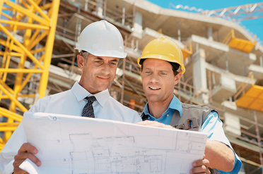
Το οικοδομικό έργο είναι χαμηλού κόστους και απλής σχεδίασης.

Slide 40
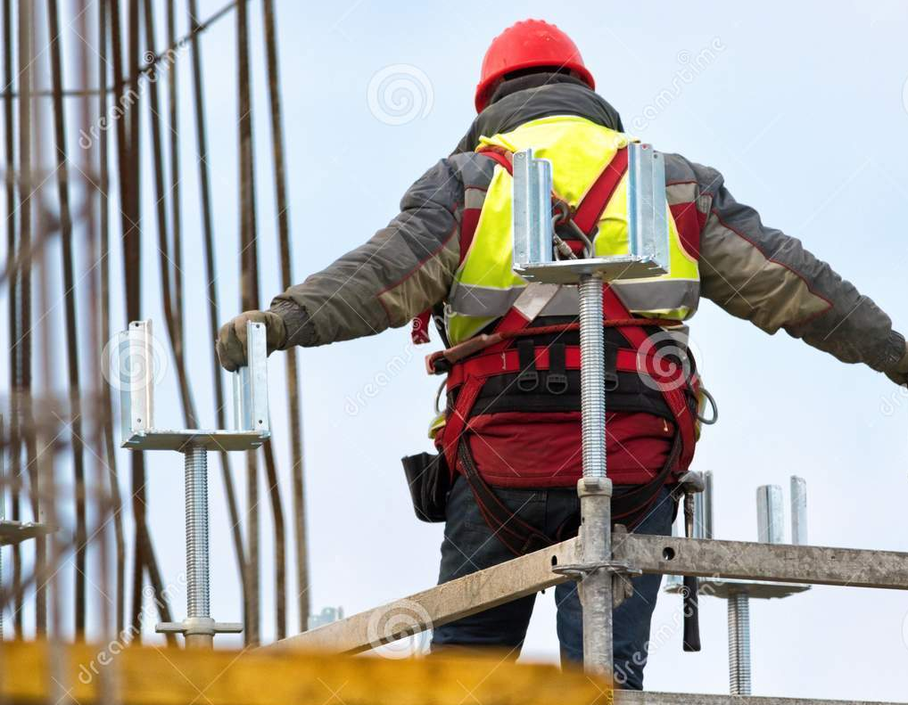
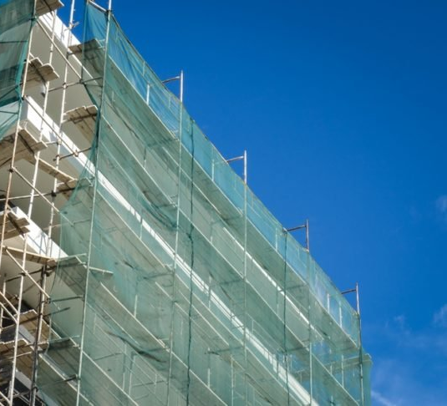
Μετρα ασφαλειασ στα οικοδομικα εργα (σελ. 30- 34)

Slide 41
Γιατί μέτρα προστασίας στα εργοτάξια;
Ο πιο επικίνδυνος κλάδος οικονομικής δραστηριότητας είναι ο κλάδος των κατασκευών.
Η φύση των εργασιών, η πίεση χρόνου, οι καιρικές συνθήκες, η εργασία ανειδίκευτου προσωπικού, η παρουσία πολλών συνεργείων είναι μερικές από τις ιδιαιτερότητες του κλάδου που συμβάλλουν στην επικινδυνότητά του.
Πάνω από τα μισά θανατηφόρα εργατικά ατυχήματα συμβαίνουν σε οικοδομές και τεχνικά έργα!
Πάνω από τα μισά θανατηφόρα εργατικά ατυχήματα σε οικοδομές και τεχνικά έργα οφείλονται σε πτώσεις από ύψος!
Τα εργατικά ατυχήματα μπορούν να προληφθούν με τη λήψη των κατάλληλων μέτρων.

Slide 42
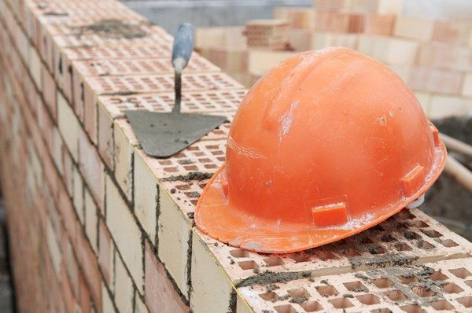
ΜΕΤΡΑ ΑΣΦΑΛΕΙΑΣ
Κατά την εργασία στο εργοτάξιο θα πρέπει να τεθούν μια λίστα από ερωτήσεις που αφορούν το κάθε στάδιο χωριστά (κατεδαφίσεις, εκσκαφές, ικριώματα, διακίνηση υλικών, εργοταξιακά μηχανήματα, ατομικά μέσα προστασίας, υγιεινή – πρώτες βοήθειες).
Σε περίπτωση προβλήματος θα πρέπει να ενημερωθεί ο εργολάβος-εργοδηγός και ο επιβλέπων μηχανικός.

Slide 43
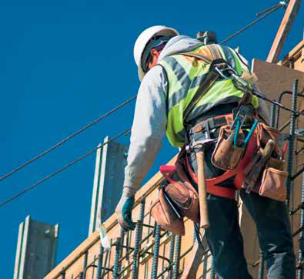
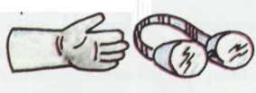
Ατομικά μέτρα προστασίας (σελ. 33).
Φορούν όλοι οι εργαζόμενοι στο εργοτάξιο, ανεξάρτητα από το τι δουλειά κάνουν, φορούν προστατευτικά κράνη. (ΠΑ 1073/81 άρθρο 103)
Απαγορεύονται οι σαγιονάρες, τα τακούνια, τα πέδιλα και γενικά τα ακατάλληλα υποδήματα. Τα υποδήματα πρέπει να είναι τύπου μποτίνι με γερή και αντιολισθητική σόλα και σκληρή άνω επιφάνεια για προστασία από την πτώση βαρέων αντικειμένων. (ΠΑ 1073/81 άρθρο 106)
Χρησιμοποιούνται ζώνες ασφάλειας, όταν δεν υπάρχει άλλος αποτελεσματικός τρόπος προφύλαξης από την πτώση. (ΠΑ 1073/81 άρθρο 107)

Slide 44
Χρησιμοποιούνται προσωπίδες ή γάντια σε εργασίες που μπορεί να βλάψουν τα μάτια ή τα χέρια αντίστοιχα. (ΠΑ 1073/81 άρθρα 104 και 105)
Όλα τα χρησιμοποιούμενα ατομικά μέσα προστασίας πρέπει να είναι τα απολύτως κατάλληλα για την αποφυγή του συγκεκριμένου κάθε φορά κινδύνου. Επίσης πρέπει πάντα να βρίσκονται σε καλή κατάσταση, να συντηρούνται, να καθαρίζονται και να αποθηκεύονται με ιδιαίτερη φροντίδα. (ΠΑ 1073/81 άρθρο 102)
Απαγορεύονται οι ζώνες, οι γραβάτες, τα μαντήλια λαιμού και γενικά τα ρούχα που προεξέχουν, καθώς και τα δακτυλίδια, οι αλυσίδες, οι ταυτότητες κ.λπ. Διαφορετικά υπάρχει κίνδυνος σοβαρού τραυματισμού, όταν κάτι από τα παραπάνω κάπου «πιαστεί». (ΠΑ 1073/81 άρθρο 108)

Slide 45
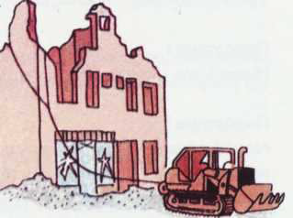
Εκσκαφές- Κατεδαφίσεις- Αντιστηρίξεις 1/2
Πριν την έναρξη κατεδαφίσεων αφαιρούνται όλα τα τμήματα που μπορεί να σπάσουν, να πέσουν ή να τιναχθούν και γίνονται οι κατάλληλες αντιστηρίξεις.
Η κατεδάφιση γίνεται πάντα από πάνω προς τα κάτω .
Τα δημιουργημένα ανοίγματα φράσσονται προσωρινά με ανθεκτικό τρόπο.
Περιφράσσονται οι χώροι όπου πέφτουν υλικά κατεδάφισης, και απαγορεύεται η διέλευση ατόμων από αυτούς.

Slide 46
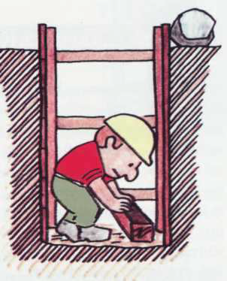
Λαμβάνονται ειδικά μέτρα στις εργασίες αποξήλωσης τμημάτων που περιέχουν αμίαντο αμιαντούχα υλικά.
Ειδικά έργα κατεδαφίζονται με επίβλεψη έμπειρων ατόμων.
Πριν από τις εργασίες εκσκαφών, εντοπίζονται και απομονώνονται τυχόν δίκτυα ηλεκτρικού ρεύματος, ύδατος, τηλεφώνου, φυσικού αερίου.
Υπάρχει σύστημα απομάκρυνσης νερών μέσα από εκσκαφές.
Γίνονται οι κατάλληλες αντιστηρίξεις πρανών των εκσκαφών.
Εργασίες σε φρέατα απαιτούν μέτρα για επαρκή αερισμό.

Slide 47
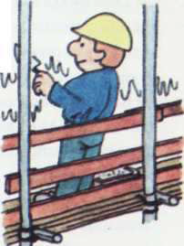
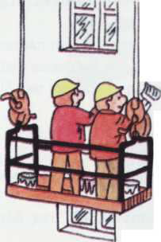
Ικριώματα (σελ. 31)
Υπάρχουν πολλών ειδών ικριώματα ανάλογα με το ύψος και τη θέση της εκτελούμενης εργασίας. Μπορούν κατά περίπτωση να χρησιμοποιηθούν:
(α) σταθερά ικριώματα (ξύλινα ή μεταλλικά)
(β) κινητά ικριώματα (ξύλινα ή μεταλλικά καβαλέτα ή μεταλλικοί πύργοι)
(γ) αναρτημένα ικριώματα (κλωβοί, κάλαθοι Κ.λπ.) (ΠΑ 778/80 άρθρο 2)
Η κατασκευή και η αποξήλωση των ξύλινων ικριωμάτων πρέπει να γίνεται από ειδικευμένους τεχνίτες. (ΠΑ 778/80 άρθρο 4 παρ. 3)
Η κατασκευή και η αποξήλωση των μεταλλικών ικριωμάτων πρέπει να γίνεται σύμφωνα με τις οδηγίες και προδιαγραφές του εργοστασίου κατασκευής τους. (ΠΑ 778/80 άρθρο 13 παρ. 7)
Τα σταθερά ικριώματα πριν ακόμα αρχίσουν οι εργασίες σ’ αυτά, πρέπει να ελέγχονται και να εκδίδεται σχετική βεβαίωση από τον επιβλέποντα μηχανικό και τον κατασκευαστή του έργου. Η βεβαίωση αυτή θεωρείται από την Επιθεώρηση Εργασίας και ο αριθμός της γράφεται στο Ημερολόγιο Μέτρων Ασφάλειας. (ΠΑ. 778/80 άρθρο 3 παρ. 2 και ΠΑ 1073/81 άρθρο 113).

Slide 48
Τα ικριώματα πρέπει σε όλη τη διάρκεια των εργασιών να είναι πλήρη. Δηλαδή απαγορεύεται η μερική αποσυναρμολόγηση τους (π.χ. αφαίρεση μαδεριών δαπέδου ή κουπαστών Κ.λπ.). (ΠΑ 778/80 άρθρο 3 παρ. 4)
Ο σκελετός των ικριωμάτων αποτελείται από κατακόρυφα και οριζόντια στοιχεία που πρέπει να συνδέονται μεταξύ τους έτσι, όπως με λεπτομέρειες και σχήματα περιγράφεται στο Π.Δ. 778/80 άρθρα 4 μέχρι και 16.
Στον σκελετό των ικριωμάτων πρέπει να υπάρχουν οπωσδήποτε και στοιχεία χιαστί (τιράντες) για να «δένουν» τη σκαλωσιά και έτσι να μην υπάρχει κίνδυνος να στρεβλώσει. (ΠΑ 778/80 άρθρα 8 και 13 παρ. 5)
Κάθε σταθερή σκαλωσιά πρέπει να «δένεται» με την οικοδομή με τα κατάλληλα κατά περίπτωση συστήματα και υλικά. Έτσι εξασφαλίζεται από τυχόν οριζόντιες μετακινήσεις. (Π. Δ. 778/80 άρθρα 10 και 13 παρ. 4) Ιδιαίτερη προσοχή πρέπει να δίνεται στα σημεία στήριξης των ικριωμάτων στο έδαφος.
Απαγορεύεται κάθε πρόχειρη στήριξη (π.χ. ακατάλληλα πέδιλα, όπως πέτρες, τσιμεντόλιθοι κ.λπ. ή ακατάλληλος τρόπος, όπως λοξά, χωρίς πέδιλα κ.λπ.), γιατί υπάρχει Κίνδυνος κατάρρευσης. (Π. Δ 778/80 άρθρο 5 παρ. 6)

Slide 49
Τα υλικά που χρησιμοποιούνται για την κατασκευή των ικριωμάτων πρέπει να είναι ανθεκτικά και καλά συντηρημένα. (ΠΑ 778/80 άρθρα 4, 5 παρ. 2, 7 παρ. 1, 9 παρ. 16 και 15 παρ. 2)
Το δάπεδο εργασίας των ικριωμάτων πρέπει να έχει πλάτος τουλάχιστον 60 εκατοστά. Το πλάτος αυτό όμως αυξάνεται ανάλογα με τη χρήση του δαπέδου και μπορεί να φθάσει και το 1,50 μέτρο. (Π. Δ 1073/81 άρθρο 34)
Σε κάθε δάπεδο εργασίας πρέπει να υπάρχει: (α) ανθεκτική κουπαστή σε ύψος 1,00 μέτρου, (β) παράλληλη σανίδα στο μεσοδιάστημα μεταξύ δαπέδου και κουπαστής και (γ) θωράκια (σοβατέπι) πλάτους 15 εκατοστών και στις δύο πλευρές δαπέδου.
Οι παραπάνω απαιτήσεις αποσκοπούν στην προστασία των εργαζομένων από πτώσεις καθώς και στην προστασία τους από πτώση υλικών. (Π. Δ 778/80 άρθρα 9 §1, 13 §6 και 15 §5)
Απαγορεύεται η υπερφόρτωση των δαπέδων εργασίας των ικριωμάτων. Γι' αυτό πρέπει να υπάρχει συνεχής επίβλεψη από τον εργολάβο ή τον υπεργολάβο. (ΠΑ 778/80 άρθρο 9 §ΙΘ)
Τα μαδέρια που αποτελούν το δάπεδο εργασίας δεν πρέπει να αφήνουν κενά μεταξύ τους. Επίσης το κενό μεταξύ δαπέδου και οικοδομής δεν πρέπει να είναι μεγαλύτερο από 30 εκατοστά. (Π A 778/80 άρθρο 9 παρ. 1γ και ε)

Slide 50
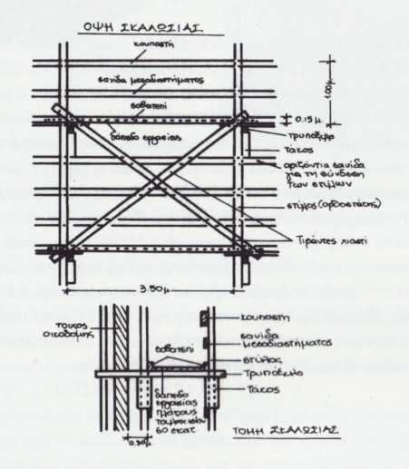

Slide 51
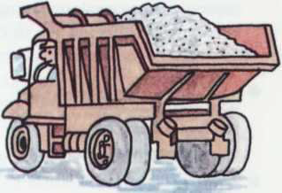
Διακίνηση υλικού. (σελ.32)
Η φόρτωση, εκφόρτωση, στοίβαση και μεταφορά υλικού πρέπει να γίνεται έτσι ώστε να μην κινδυνεύουν άτομα από ανατροπή, κατάρρευση ή σπάσιμο αντικειμένων. (Π A 1073/81 άρθρο 85 παρ. 1)
Πριν τη φόρτωση και εκφόρτωση οχημάτων τα έχουν οι οδηγοί τους ασφαλίσει, ώστε να μην κινηθούν τυχαία; (ΠΑ 1073/81 άρθρο 85 παρ. 4)
Κατά την οριζόντια στοίβα- ση ράβδων (π.χ. στρογγυλοί κορμοί ξυλείας, σωλήνες κ.λπ.) λαμβάνονται μέτρα ώστε να μην κυλήσουν; (ΠΑ 1073/81 άρθρο 87 παρ. 2)
Όταν μακρυές ράβδοι στοιβάζονται κατακόρυφα, λαμβάνο- νται μέτρα ώστε να μην γλυστρήσουν ή πέσουν; (ΠΑ 1073/81 άρθρο 87 παρ. 3)

Slide 52
Διακίνηση υλικού. (σελ.32)
Ποτέ δεν πρέπει να αφαιρούνται υλικά (σωλήνες, ξυλεία κ.λπ.) από τα πλάγια της ντάνας. (ΠΑ 1073/81 άρθρο 89 παρ. 2)
Όταν πολλά άτομα μεταφέρουν βαριά αντικείμενα, υπάρχει κατάλληλό άτομο να κάνει κουμάντο; Η διάταξη των μεταφορέων γίνεται σύμφωνα με το ανάστημα τους και τη κλίση του εδάφους; (Π. Δ. 1073/81 άρθρο 91 παρ. 2)
Απαγορεύεται η ρίψη υλικών από ψηλά, εκτός αν υπάρχει επιτηρητής που θα φροντίζει να φράσσεται ο επικίνδυνος χώρος, να προσέχει μην πλησιάσει κανείς και να κανονίζει πότε θα αρχίσει η ρίψη. (Π. Δ. 1073/81 άρθρο 90)

Slide 53
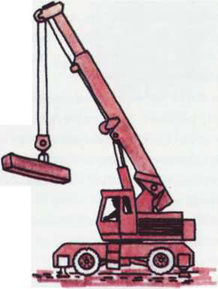
Εργοταξιακά μηχανήματα. (σελ. 32)
Α. Πριν την έναρξη των εργασιών
Είναι οι ενδείξεις λειτουργίας και ασφάλειας όλων των μηχανημάτων, συσκευών, εργαλείων κ.λπ. στα ελληνικά;
Υπάρχουν στα ελληνικά επίσης οδηγίες λειτουργίας, συντήρησης και ασφάλειας; (Π.Δ. 1073/81 άρθρο 45)
Υπάρχουν πινακίδες κοντά στο χειριστήριο των ανυψωτικών μηχανημάτων που να γράφουν τα διάφορα όρια ασφάλειας του μηχανήματος, όπως μέγιστο φορτίο, κλίση της κεραίας, αντίβαρο κ.λπ.; (Π. Δ. 1073/81 άρθρο 53)
Λαμβάνονται ειδικά μέτρα προστασίας από τα εναέρια ηλεκτρικά δίκτυα που τυχόν υπάρχουν στην περιοχή που δουλεύουν ανυψωτικά μηχανήματα (π.χ. μακρινή θέση μηχανήματος, κατέβασμα μπούμας, προστατευτικά σανιδώματα κ.λπ.); Ειδοποιήθηκε η ΔΕΗ, πριν ακόμα αρχίσουν τα έργα, για να εξετάσει μαζί με τον κατασκευαστή και τον επιβλέποντα μηχανικό τι ενέργειες πρέπει να γίνουν; (ΠΑ 1073/81 άρθρα 56,78,79)
Εξασφαλίζεται η ευστάθεια των ανυψωτικών μηχανημάτων είτε είναι σε λειτουργία είτε όχι; Στηρίζονται σε ανθεκτική επιφάνεια; (ΠΑ 1073/81 άρθρο 54)

Slide 54
Β. Χειρισμός - Λειτουργία
Ο χειρισμός των μηχανημάτων πρέπει πάντα να γίνεται από άτομα πάνω από 18 ετών που να έχουν εμπειρία ή και άδεια, αν το προβλέπει η σχετική νομοθεσία. (ΠΑ 1073/81 άρθρο 46 α)
Οι χειριστές έχουν σε κάθε στιγμή πλήρη ορατότητα και εποπτεία της φόρτωσης, εκφόρτωσης, ανύψωσης και μεταφοράς; Αν αυτό είναι αδύνατο, τότε πρέπει να υπάρχει έμπειρος κουμανταδόρος, που θα βρίσκεται όμως σε θέση τέτοια, που και ο χειριστής θα διακρίνει καθαρά τις κινήσεις του, και ο ίδιος δεν θα κινδυνεύει από τυχόν πτώση του φορτίου. (Π. Δ. 1073/81 άρθρο 64)
Όταν το μηχάνημα τελειώσει τη δουλειά της ημέρας αφήνεται εντελώς ακινητοποιημένο και χωρίς φορτίο; (ΠΑ 1073/81 άρθρο 50)
Απαγορεύεται να κυκλοφορούν φορτία πάνω από θέσεις εργασίας ή συγκέντρωσης προσωπικού. Επίσης οι χειριστές, όταν φεύγουν από το μηχάνημα, απαγορεύεται να αφήνουν το φορτίο ανυψωμένο. (ΠΑ 1073/81 άρθρο 66)

Slide 55
Γ. Συντήρηση - Έλεγχοι
Ελέγχονται τα ανυψωτικά μηχανήματα κάθε φορά που αλλάζουν θέση και πριν ακόμα αρχίσουν να δουλεύουν; Ελέγχονται επίσης μια φορά τουλάχιστον το χρόνο; Οι παραπάνω έλεγχοι καταχωρούνται στο Ημερολόγιο Μέτρων Ασφαλείας; (ΠΑ 1073/81 άρθρο 67)
Κάποιο μηχάνημα που πρόκειται να επισκευαστεί, καθαριστεί ρυθμιστεί μπαίνει εκτός λειτουργίας; Εξασφαλίζεται η ακινησία του; Κεραίες, κάδοι κ.λπ. κατεβάζονται και στερεώνονται; (ΠΑ 1073/81 άρθρο 48)
Επιθεωρούνται τακτικά τα συρματόσχοινα; Καταχωρούνται οι έλεγχοι στο Ημερολόγιο Μέτρων Ασφάλειας; (ΠΑ 1073/81 άρθρα 60 ιε, 60 ιζ και 113)

Slide 56
Υγιεινή- Πρώτες βοήθειες (σελ. 33)
Υπάρχουν επαρκείς και κατάλληλοι χώροι για την αλλαγή και τη φύλαξη των ρούχων; (ΠΑ 1073/81 άρθρο Ι09 παρ. I)
Όταν οι εργασίες είναι ρυπαρές υπάρχει δυνατότητα καθαρισμού με ντους; (ΠΑ 1073/81 άρθρο 109 παρ. 3)
Καλό είναι σε κάθε εργοτάξιο να υπάρχει και κατάλληλος χώρος για τη διατήρηση του φαγητού. Ο χώρος αυτός είναι υποχρεωτικός για εργοτάξια που απασχολούν πάνω από 70 άτομα. (ΠΑ 1073/81 άρθρο 109 παρ.4)

Slide 57
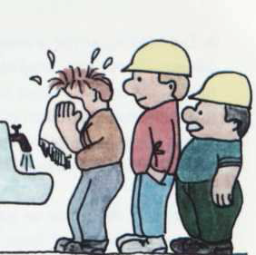
Υπάρχει στο εργοτάξιο φαρμακείο για την παροχή πρώτων βοηθειών; Το φαρμακείο πρέπει να είναι τοποθετημένο σε εύκολα προσιτό σημείο και να επιβλέπεται με μέριμνα του εργοδότη, ώστε πάντα να περιέχει επαρκείς ποσότητες φαρμακευτικών ειδών. (ΠΑ 1073/81 άρθρο 110 παρ. 1)
Σε εργοτάξια εκτός πόλης όπου δουλεύουν ταυτόχρονα πάνω από 100 άτομα πρέπει να υπάρχει εντεταλμένος ειδικά εκπαιδευμένος στην παροχή πρώτων βοηθειών, καθώς και κάποιο αυτοκίνητο που να μπορεί να μεταφέρει φορείο. (ΠΑ 1073 άρθρο 110 παρ. 2)
Σε εργοτάξια απομεμακρυσμένα πάνω από μια ώρα διαδρομή από νοσοκομειακή μονάδα και που απασχολούν ταυτόχρονα πάνω από 300 άτομα πρέπει να υπάρχει πρόχειρο ιατρείο εξυπηρετούμενο και από συνεργαζόμενο γιατρό. (ΠΑ 1073/81 άρθρο 110 παρ. 3)

Slide 58
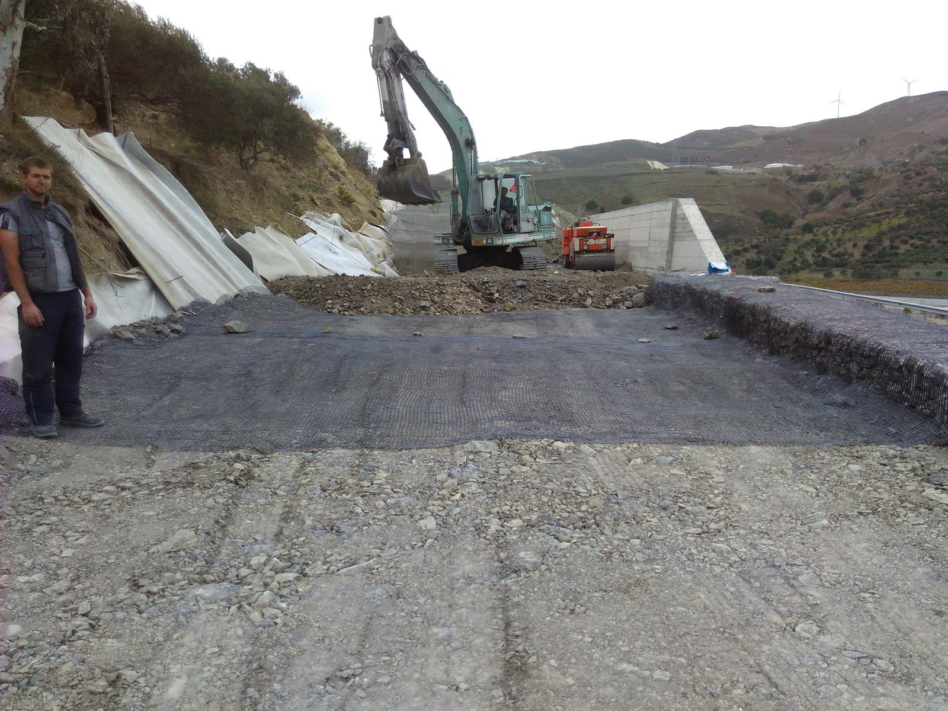
ΕΡΓΟΤΑΞΙΑ ΟΔΟΠΟΙΙΑΣ

Slide 59
ΕΡΓΑΣΙΕΣ ΠΟΥ ΠΡΑΓΜΑΤΟΠΟΙΟΥΝΤΑΙ (ΣΕΛ 35)
Κατασκευάζονται δρόμοι.
Συντηρούνται δρόμοι.
Ανακατασκευάζονται ή διαπλατύνονται δρόμοι.

Slide 60
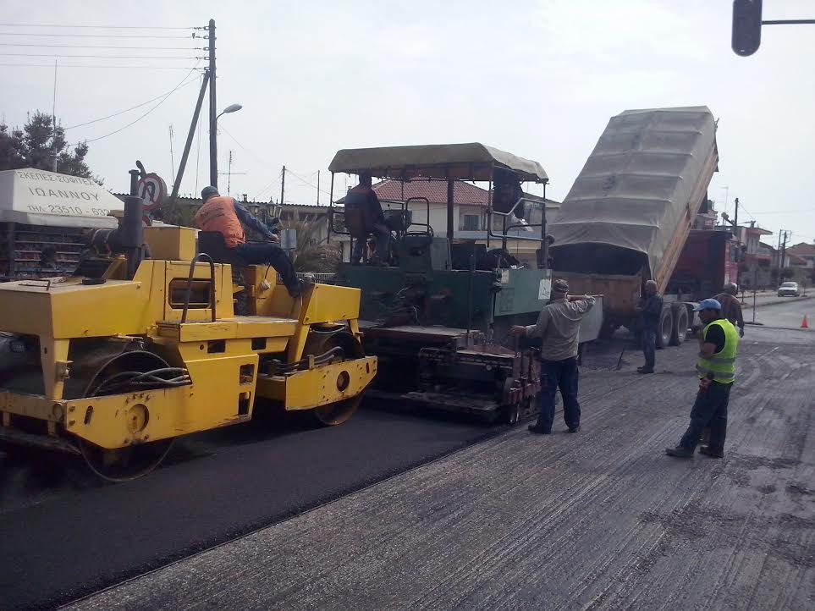
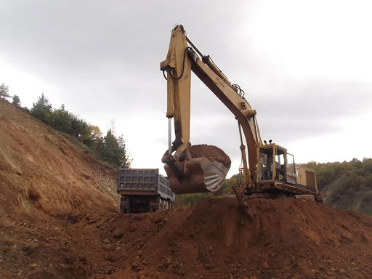
ΣΕΙΡΑ ΕΡΓΑΣΙΩΝ
Χωματουργικές εργασίες
Τεχνικά έργα
Ασφαλτικά έργα
Τελειώματα
Τσάπα
Χωματουργικές εργασίες

Slide 61
ΔΙΑΔΙΚΑΣΙΑ
https://www.youtube.com/watch?v=MgvUDs5tcu0
https://www.youtube.com/watch?v=s2Rb5FWxu7Q

Slide 62
ΤΕΧΝΙΚΑ ΕΡΓΑ

Slide 63
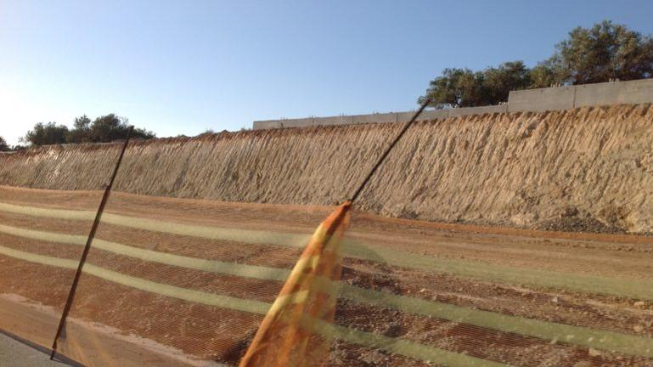
ΠΡΑΝΕΣ

Slide 64
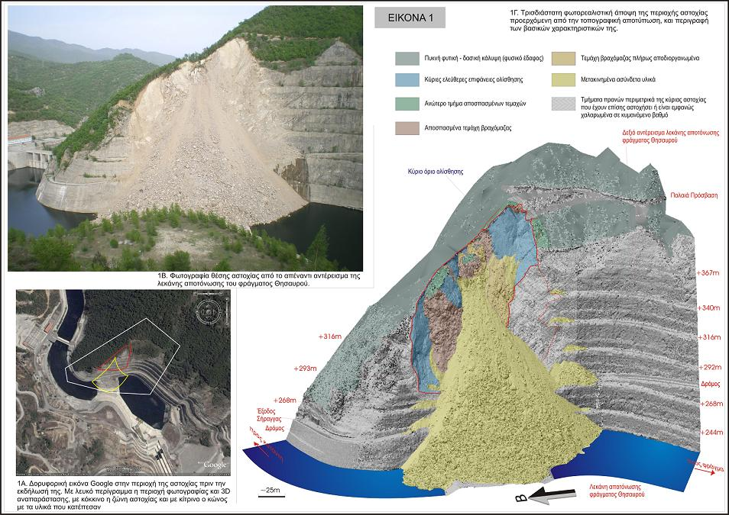

Slide 65
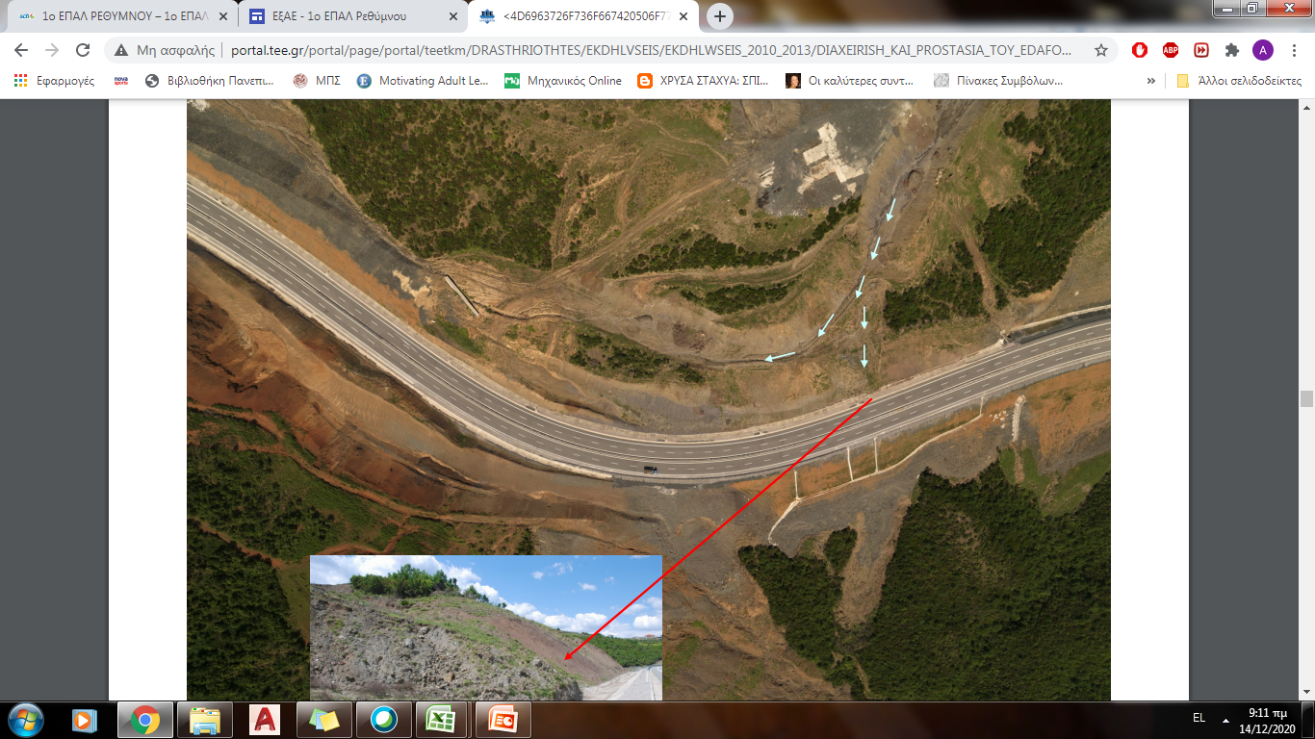

Slide 66
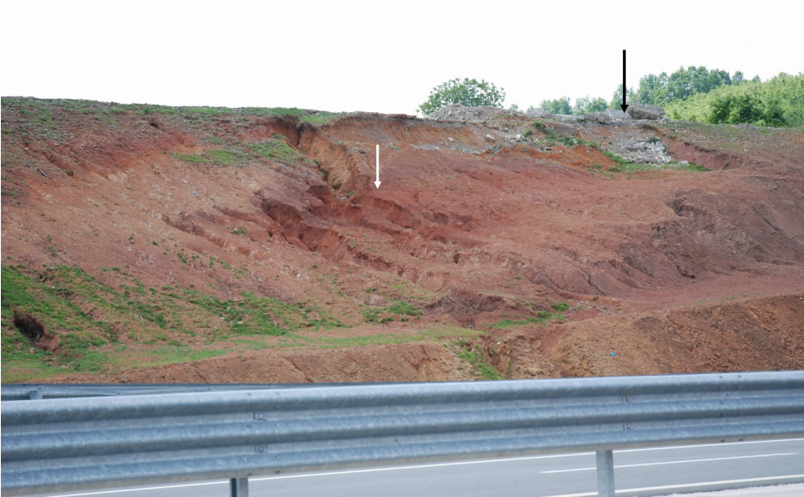
ΑΣΤΟΧΙΑ ΠΡΑΝΟΥΣ

Slide 67
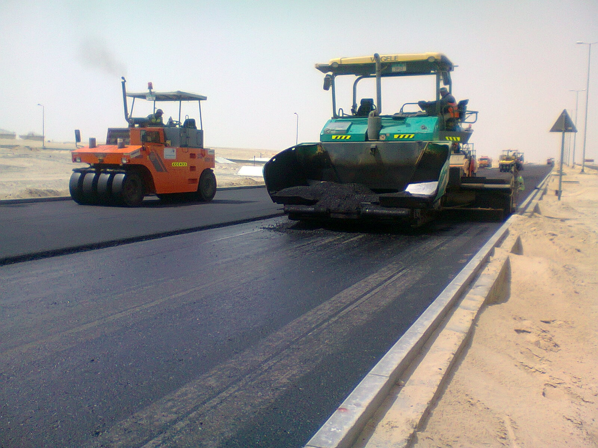
ΣΥΝΕΡΓΕΙΑ ΓΙΑ ΚΑΤΑΣΚΕΥΗ ΝΕΟΥ ΔΡΟΜΟΥ
Συνεργείο χωματουργικών έργων
Συνεργείο τεχνικών έργων
Συνεργείο ασφαλτικών
Άλλα συνεργεία

Slide 68
ΧΑΡΑΚΤΗΡΙΣΤΙΚΑ ΕΡΓΟΤΑΞΙΟΥ ΟΔΟΠΟΙΙΑΣ
Καταλαμβάνει εκτεταμένο χώρο.
Συνήθως η χρήση υπεργολάβων είναι μικρότερη απ‘ ότι σε ένα οικοδομικό εργοτάξιο.

Slide 69
ΕΓΚΑΤΑΣΤΑΣΕΙΣ
Εγκατάσταση μηχανισμού διοίκησης
Κεντρικές αποθήκες
Συνεργείο μηχανημάτων
Καντίνα
Σταθερές διατάξεις παραγωγής

Slide 70
ΚΙΝΗΤΕΣ ΔΙΑΤΑΞΕΙΣ
Συνεργείο εκσκαφών (προωθητές γαιών -μπουλντόζες, εκσκαφείς, φορτωτές και οχήματα μεταφοράς - φορτηγά)
Συνεργείο κατασκευής βάσης δρόμου (προωθητές, ισοπεδωτές – grader, βυτία, διανομείς σκύρων, μηχανήματα συμπύκνωσης και διαμόρφωσης - οδοστρωτήρες)

Slide 71
ΚΙΝΗΤΕΣ ΔΙΑΤΑΞΕΙΣ
Συνεργείο τεχνικών (προσωπικό και εργαλεία για καλούπωμα, τοποθέτηση οπλισμού και διάστρωση σκυροδέματος)
Συνεργείο ασφαλτικών (φορτηγά, μηχανήματα διάστρωσης, οδοστρωτήρες, βυτίο, σάρωθρο)
ΠΗΓΗ:
https://road-works.gr/roadworks/mixanimata-odopoiias-xomatourgika
http://www.rameurope.com/

Slide 72
ΜΗΧΑΝΗΜΑΤΑ
Μηχάνημα Συμπίκνωσης
Προωθητής

Slide 73
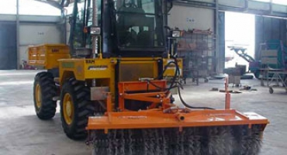
ΜΗΧΑΝΗΜΑΤΑ
Σάρωθρο
Ιδοπεδωτής (grader)

Slide 74
ΕΠΙΠΛΕΟΝ ΥΛΙΚΟ
https://opencourses.auth.gr/modules/document/index.php?course=OCRS372&openDir=/5600ff5cUS6W

Slide 75
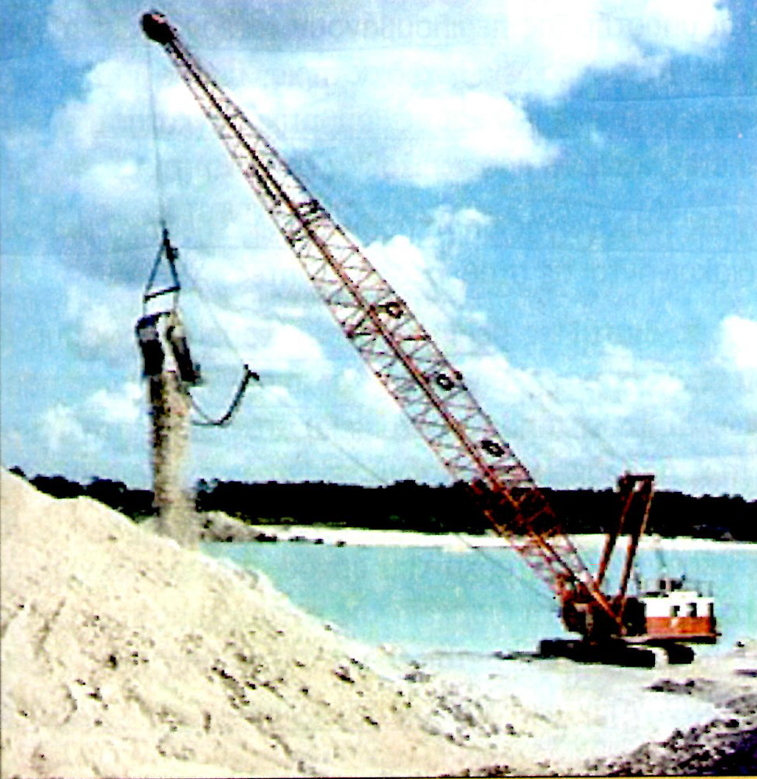
ΥΔΡΑΥΛΙΚΑ ΕΡΓΟΤΑΞΙΑ

Slide 76
ΕΡΓΑΣΙΕΣ ΠΟΥ ΠΡΑΓΜΑΤΟΠΟΙΟΥΝΤΑΙ
Κατασκευάζονται και συντηρούνται έργα:
Ύδρευσης οικισμών
Άδρευσης αγρών
Αποστράγγισης εδαφών
Διαμόρφωσης και προστασίας πρανών κοίτης ποταμών και χειμμάρων.

Slide 77
ΧΑΡΑΚΤΗΡΙΣΤΙΚΑ ΥΔΡΑΥΛΙΚΟΥ ΕΡΓΟΤΑΞΙΟΥ
Παρόμοια με του εργοταξίου οδοποιίας αν και είναι πιο συγκεντρωμένο.
Αποτελείται από ένα μηχανισμό διοίκησης και υποστήριξης, σταθερό μηχανισμό παραγωγής αδρανών, κινητό μηχανισμό εκτέλεσης έργου.
Χρησιμοποιείται βαρύς μηχανικός εξοπλισμός ειδικής κατασκευής.

Slide 78
ΛΙΜΕΝΙΚΑ ΕΡΓΟΤΑΞΙΑ (ΣΕΛ. 40)

Slide 79
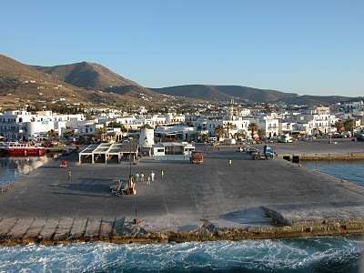
ΕΡΓΑΣΙΕΣ ΠΟΥ ΠΡΑΓΜΑΤΟΠΟΙΟΥΝΤΑΙ
Κατασκευάζονται ή συντηρούνται:
Λιμάνια
Μαρίνες
Έργα προστασίας των ακτών
Υποθαλάσσιοι αγωγοί ύδρευσης και φυσικού αερίου.
Έργα για την υποδοχή των επιβατών, αποθήκες, γερανογέφυρες κ.ά.

Slide 80
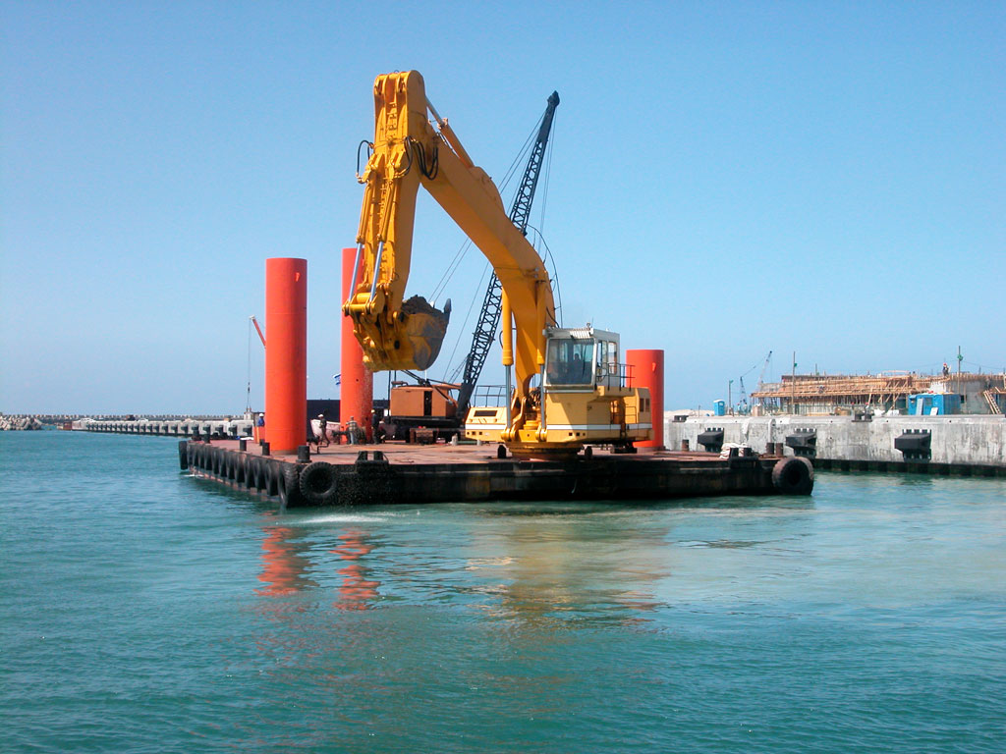
ΧΑΡΑΚΤΗΡΙΣΤΙΚΑ ΛΙΜΕΝΙΚΟΥ ΕΡΓΟΤΑΞΙΟΥ
Είναι συγκεντρωμένο.
Αντιμετωπίζουν καιρικά προβλήματα.
Περιλαμβάνουν το μηχανισμό διοίκησης και υποστήριξης, διατάξεις παραγωγής και αποθήκευσης αδρανών υλικών και σκυροδέματος, χώρος για την αποκομιδή φυσικών ογκολίθων ή προκατασκευής τεχνητών ογκολίθων.
Στον εξοπλισμό περιλαμβάνονται πλωτός εκσκαφέας/γερανός, φορτηγίδες και ρυμουλκά.

Slide 81
ΑΡΧΗ ΕΠΙΛΟΓΗΣ ΕΡΓΟΤΑΞΙΑΚΟΥ ΧΩΡΟΥ (ΣΕΛ. 42-44)
Μείωση του κόστους κίνησης υλικών, μηχανημάτων και ανθρώπων.
Διεκόλυνση των εργασιών.
Μείωση των αρνητικών συνεπειών.

Slide 82
ΕΓΚΑΤΑΣΤΑΣΕΙΣ ΕΡΓΟΤΑΞΙΟΥ
Εργοταξιακά γραφεία
Αποθήκες υλικών
Εργαστήριο για τον έλεγχο υλικών
Καντίνα, χώρος ανάπαυσης και υγιεινής
Συνεργείο μηχανημάτων
Συγκρότημα παραγωγής αδρανών υλικών και
σκυροδέματος
7.Χώρος στάθμευσης
8.Άλλες εγκαταστάσεις

Slide 83
ΕΠΑΝΑΛΗΠΤΙΚΟ ΜΑΘΗΜΑ ΠΑΙΧΝΙΔΙ
https://kahoot.it/challenge/04715538?challenge-id=672fe71c-9211-459b-88c6-4f6121f5d7b2_1610461418240
https://learningapps.org/watch?v=p5uxue7j521

Slide 84
Κεφαλαιο 2^{ο}: εγκαταστασεισ εργοταξιου

Slide 85
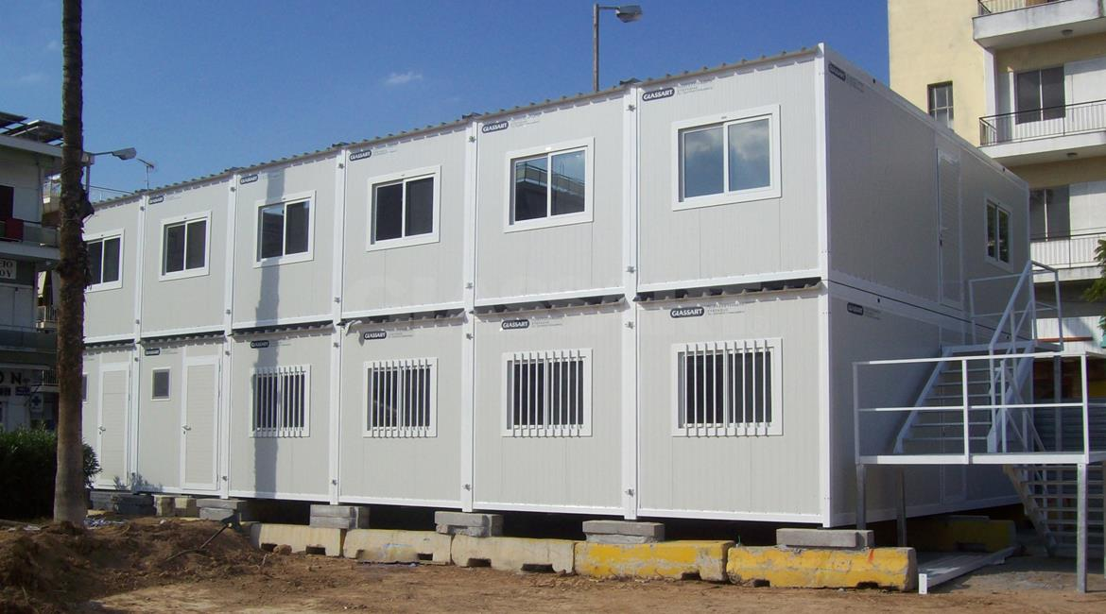
ΕΡΓΟΤΑΞΙΑΚΑ ΓΡΑΦΕΙΑ

Slide 86
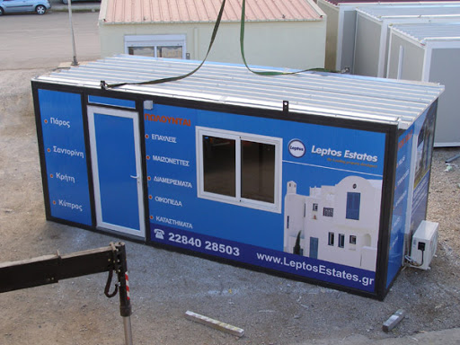
ΣΕ ΑΥΤΑ ΕΡΓΑΖΟΝΤΑΙ:
Τα άτομα που κατευθύνουν την εκτέλεση του έργου (εργοταξιάρχης, μηχανικοί, υπεύθυνοι προμηθειών κ.ά.)
Το διοικητικό προσωπικό (λογιστές, γραμματείς κ.ά.)

Slide 87
ΚΥΡΙΕΣ ΛΕΙΤΟΥΡΓΙΕΣ ΠΟΥ ΕΠΙΤΕΛΟΥΝΤΑΙ
Προγραμματισμός (προσωπικού, μηχανημάτων και υλικών), παρακολούθηση και έλεγχος των εργασιών.
Εκπόνηση των αναγκαίων μελετών και σχεδίαση.
Πρόσληψη προσωπικού, επιλογή υπεργολάβων και προμηθευτών.
Επιμέτρηση των εργασιών και σύνταξη λογιαριασμών για πληρωμή από τον εργοδότη.

Slide 88
Έκδοση μισθοδοσίας προσωπικού.
Πληρωμή προσωπικού, προμηθευτών και υπεργολάβων.
Επίβλεψη λειτουργίας όλων των άλλων εργοταξιακών εγκαταστάσεων,
Επικοινωνία με τα κεντρικά γραφεία και με τον επιβλέποντα του έργου.

Slide 89
ΕΡΓΑΣΙΕΣ ΠΡΟΠΑΡΑΣΚΕΥΗΣ
Καθαρισμός του χώρου
Κατασκευή της βάσης (από άοπλο σκυρόδεμα)
Κατασκευή πρόχειρου βόθρου
Σύνδεση με τα δίκτυα κοινής ωφέλειας
Μεταφορά των λυόμενων οικημάτων ή τροχόσπιτων με φορτηγά
Τοποθέτησή τους με γερανό (σε ειδικές περιπτώσεις: πολύ σύντομα έργα ή μακροχρόνια έργα)

Slide 90
ΤΥΠΙΚΗ ΚΑΤΟΨΗ ΕΡΓΟΤΑΞΙΑΚΟΥ ΓΡΑΦΕΙΟΥ
Η κάτοψη των γραφείων ποικίλλει ανάλογα με το μέγεθος και το είδος του έργου.

Slide 91
ΑΠΑΡΑΙΤΗΤΕΣ ΠΡΟΫΠΟΘΕΣΕΙΣ
Ύπαρξη χώρου υγιεινής (w.c.).
Ύπαρξη χώρου παρασκευής ροφημάτων (κουζίνα).
Ρεύμα, νερό, τηλέφωνο, φαξ, internet, θέρμανση και ανεμιστήρες.

Slide 92
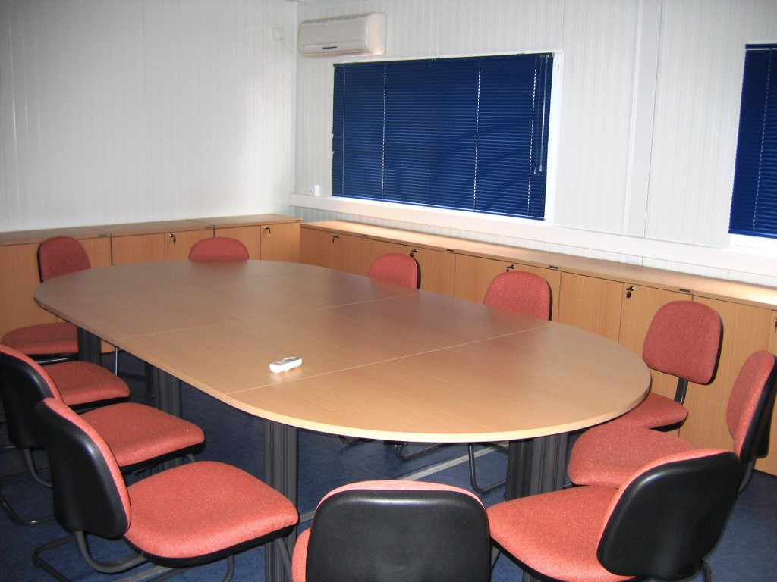
ΓΡΑΦΕΙΟ ΕΡΓΟΤΑΞΙΑΡΧΗ
Είναι ο κεντρικός χώρος διοίκησης όπου λαμβάνονται σημαντικές αποφάσεις για το έργο.
Πρέπει να διαθέτει:
Τραπέζι συσκέψεων
Πλαίσιο αναρτήσεων σχεδίων
Γραφείο γραμματείας με αρχειοθήκες
Υπολογιστή
Φωτοτυπικό μηχάνημα
Τηλέφωνο (σταθερό και κινητό)
Αν γίνεται χρήση ασυρμάτων, εκεί είναι το κέντρο επικοινωνιών

Slide 93
ΓΡΑΦΕΙΟ ΜΕΛΕΤΩΝ
Διαθέτει:
Σχεδιαστήρια και αναλώσιμα γραφείου
Προσωπικοί υπολογιστές με το απαραίτητο λογισμικό
Τηλεφωνική γραμμή και internet
Εκτυπωτές και plotters
Σχεδιοθήκες και βιβλιοθήκες
Πλαίσια αναρτήσεως σχεδίων

Slide 94
ΓΡΑΦΕΙΟ ΕΠΙΒΛΕΠΟΝΤΩΝ
Είναι κοντά στο κεντρικό γραφείο του εργοταξιάρχη και ουσιαστικά είναι ένα πλήρες εργοταξιακό γραφείο μόνο που για λόγους δημοσίων σχέσεων είναι συνήθως πιο πολυτελές.

Slide 95
ΓΡΑΦΕΙΟ ΠΡΟΣΩΠΙΚΟΥ
Γίνονται προσλήψεις και απολύσεις.
Είναι εξοπλισμένο με τις καρτέλες των εργαζομένων.
Τηρούνται στοιχεία εργασίας, υπερεργασίας, ασθενείας, αδειών και παρακολουθούνται οι συλλογικές συμβάσεις.
Εδώ υπάγεται και το βοηθητικό προσωπικό.

Slide 96
ΛΟΓΙΣΤΗΡΙΟ - ΤΑΜΕΙΟ
Διαθέτει:
Επιπλα – γραφεία
Αρχειοθήκες
Υπολογιστικές μηχανές
Βιβλιοθήκη με τη σχετική νομοθεσία
Χρηματοκιβώτιο

Slide 97
ΑΠΟΘΗΚΕΣ ΥΛΙΚΩΝ ΚΑΙ ΑΝΤΑΛΛΑΚΤΙΚΩΝ

Slide 98
Η αποθήκη αποτελείται από το σύνολο των αποθηκευτικών χώρων, στεγασμένων ή όχι, γι ατην τοποθέτηση και την προσωρινή παραμονή υλικών, ανταλλακτικών και εξαρτημάτων.
Οι στεγασμένοι χώροι είναι συνήθως λυόμενα οικήματα από απλές ή κυματοειδείς πλάκες με μονωτικό γέμισμα.
Το δάπεδο είναι από άοπλο σκυρόδεμα.
Η σχέση πλάτους/μήκους είναι 2:3 και ελάχιστο ύψος 5 μέτρα.
Πρέπει να διαθέτει επαρκή ηλεκτρικό φωτισμό, φυσικό φωτισμό, αλλά και να προστατεύεται από την ηλιακή ακτινοβολία.
Πρέπει να βρίσκεται κοντά στο συνεργείο επισκευών.

Slide 99
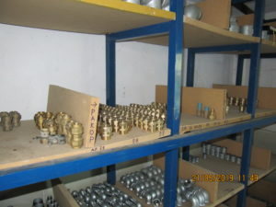
ΕΞΟΠΛΙΣΜΟΣ ΑΠΟΘΗΚΗΣ ΡΑΦΙΑ
Από χάλυβα, τοποθετημένα σε σκελετό από διάτρητα στελέχη (dexion)
Τα υλικά συχνής χρήσης σε ύψος 50 – 210 cm, τα βαριά κάτω από τα 50 cm και τα ελαφριά πάνω από τα 210 cm
Ανάμεσα από τα ράφια να υπάρχουν διάδρομοι 80 cm, ενώ ο εξωτερικός να έχει πλάτος 1 – 1,5 m
Κάθε ράφι αριθμείται

Slide 100
ΚΙΒΩΤΙΑ
Πλαστικά, για αποθήκευση μικρών εξαρτημάτων και υλικών.
Τοποθετούνται στα ράφια ή στο δάπεδο, είτε αναρτώνται στον τοίχο.
ΦΑΤΝΩΜΑΤΑ
Κατασκευάζονται από σιδηρογωνιές ή δοκούς.
Για αποθήκευση μπαρών ή αξόνων και παρεμπόδιση της οριζόντιας κίνησής τους.

Slide 101
ΕΝΤΥΠΑ ΑΠΟΘΗΚΗΣ
Δελτίο παραγγελίας υλικού
Δελτίο εισαγωγής υλικού
Δελτίο εξαγωγής υλικού
Καρτέλα κάθε υλικού
Λοιπά έντυπα (συμφωνίες με το λογιστήριο, καύσιμα κίνησης, επιστροφή ελαττωματικών υλικών κ.ά.)

Slide 102
ΔΕΛΤΙΟ ΠΑΡΑΓΓΕΛΙΑΣ

Slide 103
ΔΕΛΤΙΟ ΕΞΑΓΩΓΗΣ

Slide 104
ΚΑΡΤΕΛΑ ΑΠΟΘΗΚΗΣ

Slide 105
ΔΕΛΤΙΟ ΕΙΣΑΓΩΓΗΣ

Slide 106
ΣΥΝΕΡΓΕΙΑ ΕΠΙΣΚΕΥΩΝ ΚΑΙ ΣΥΝΤΗΡΗΣΗΣ

Slide 107
Στεγασμένος χώρος με ελεύθερο ύψος τουλάχιστον 5 μέτρων και ικανό πλάτος εισόδου για την εύκολη πρόσβαση των μηχανημάτων.
Κατασκευάζονται από μεταλλικό σκελετό για να υπάρχουν μεγάλα ανοίγματα χωρίς υποστυλώματα.
Αποτελούνται από τους χώρους εργασίας και τους δευτερεύοντες βοηθητικούς χώρους.

Slide 108
ΚΥΡΙΩΣ ΧΩΡΟΣ ΕΡΓΑΣΙΑΣ
Περιλαμβάνει:
Λάκκοι εργασίας
Ράμπα επιθεώρησης
Χώροι ανύψωσης μηχανημάτων
Εργαστήρια μεταλλικών κατασκευών (συναρμολόγηση κατασκευών, σφυρηλάτηση ελασμάτων κ.ά.

Slide 109
ΔΕΥΤΕΡΕΥΟΝΤΕΣ ΒΟΗΘΗΤΙΚΟΙ ΧΩΡΟΙ
Χώροι μεμονωμένων επισκευών. Δηλαδή:
Πάγκοι εργασίας
Ηλεκτρολογείο
Μηχανουργικός τόρνος
Μηχανή αναμετάλλωσης
Μηχάνημα αναγόμωσης ερπυστριών
Ξυλουργείο
Χώροι πλύσης και λίπανσης μηχανημάτων
Στεγανοποιημένος χώρος απόθεσης λυμάτων

Slide 110
ΥΠΟΛΟΙΠΕΣ ΕΓΚΑΤΑΣΤΑΣΕΙΣ

Slide 111
ΕΓΚΑΤΑΣΤΑΣΗ ΠΑΡΑΓΩΓΗΣ ΑΔΡΑΝΩΝ ΥΛΙΚΩΝ
Τα αδρανή λαμβάνονται από αποθέσεις αμμοχάλικων σε ρέματα, χειμμάρους, εκβολές ποταμών, ακτές λιμνών ή μέσα στο έδαφος.
Μετά την εξεύρεση απαιτείται εργαστηρικός έλεγχος.
Ακολουθούν οι εργασίες προετοιμασίας του χώρου και η εκλογή της μεθόδου ανάπτυξης.
Τέλος, επιλέγεται ο κατάλληλος μηχανικός εξοπλισμός.
Μπορεί να περιλαμβάνονται και βοηθητικές εγκαταστάσεις όπως αποθήκη εκρηκτικών, κατάλυμα προσωπικού, μικρός αποχετευτικός χώρος κ.ά.

Slide 112
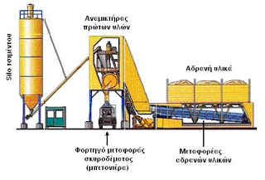
ΕΓΚΑΤΑΣΤΑΣΗ ΠΑΡΑΓΩΓΗΣ ΣΚΥΡΟΔΕΜΑΤΟΣ – ΑΣΦΑΛΤΟΣΚΥΡΟΔΕΜΑΤΟΣ ΚΑΙ ΠΡΟΚΑΤΑΣΚΕΥΗΣ

Slide 113
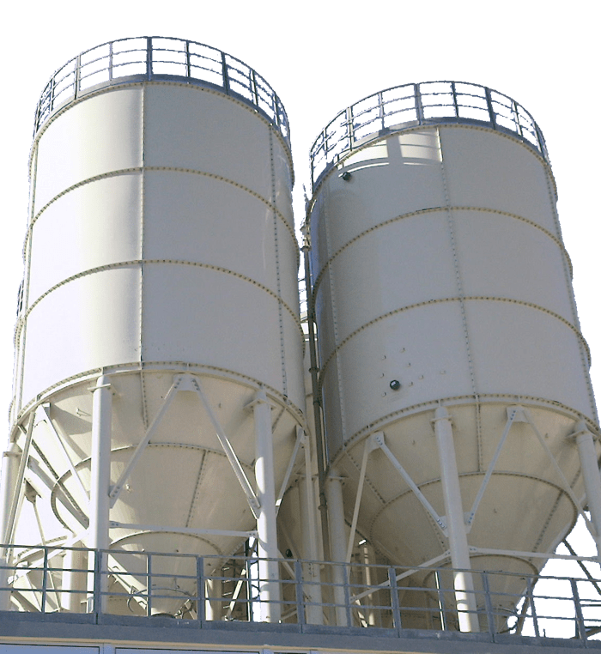
ΕΓΚΑΤΑΣΤΑΣΗ ΠΑΡΑΓΩΓΗΣ ΣΚΥΡΟΔΕΜΑΤΟΣ – ΑΣΦΑΛΤΟΣΚΥΡΟΔΕΜΑΤΟΣ ΚΑΙ ΠΡΟΚΑΤΑΣΚΕΥΗΣ
Βρίσκεται κοντά στις εγκαταστάσεις παραγωγής αδρανών υλικών.
Περιλαμβάνουν: σιλό (τσιμέντου ή ασφαλτομείγματος), σιλό αδρανών, κόσκινα, ξηραντήριο, αναμεικτήρα, ζυγιστήριο, τροφοδοτικές διατάξεις (ιμάντες μεταφοράς) ή χοάνη, κάδους οικοδομικού γερανού ή φορτηγά μεταφοράς.

Slide 114
Οι εγκαταστάσεις παραγωγής διακρίνονται σε διάφορους τύπους και έχουν διαφορετικά μεγέθη.
Οι εγκαταστάσεις προκατασκευής δημιουργούνται σε συνέχεια των εγκαταστάσεων παραγωγής σκυροδέματος και διαθέτουν καλούπια, βοηθητικές συσκευές-υλικά ελέγχου και ύπαρξη χώρου απόθεσης των προϊόντων.

Slide 115
ΕΡΓΟΤΑΞΙΑΚΟ ΕΡΓΑΣΤΗΡΙΟ
Ελέγχει τα χρησιμοποιούμενα υλικά από το εργοτάξιο.
Τοποθετείται σε στεγασμένο χώρο (30-40 τ.μ.) κοντά στις εγκαταστάσεις παραγωγής.
Είναι εφοδιασμένο με συσκευές και όργανα μέτρησης της ποιότητας των υλικών.

Slide 116
ΚΑΤΟΙΚΙΕΣ ΠΡΟΣΩΠΙΚΟΥ
Κατασκευάζονται όταν το εργοτάξιο βρίσκεται μακριά από πόλεις ή χωριά.
Περιλαμβάνουν εγκαταστάσεις διαβίωσης και παραμονής, αναψυκτήρια και εστιατόρια.
Δεν προσφέρονται αλκοολούχα ποτά.
Η κατασκευή τους είναι λυόμενα οικήματα ή τροχόσπιτα.

Slide 117
ΧΩΡΟΙ ΣΤΑΘΜΕΥΣΗΣ
Υπαίθριοι χώροι στάθμευσης εργοταξιακών μηχανημάτων.
Υπαίθριοι χώροι στάθμευσης οχημάτων κίνησης του προσωπικού.
Κοντά στα εργοταξιακά γραφεία, στις αποθήκες, στα συνεργεία κ.α.

Slide 118
ΕΓΚΑΤΑΣΤΑΣΕΙΣ ΣΕ ΜΕΓΑΛΑ ΕΡΓΟΤΑΞΙΑ
Εγκατάσταση παραγωγής και διανομής ηλεκτρικής ενέργειας. (όταν δεν είναι δυνατή ή οικονομικά συμφέρουσα η σύνδεση με το δίκτυο της Δ.Ε.Η.)
Εκγατάσταση παραγωγής πεπιεσμένου αέρα. (για τη λειτουργία και την κίνηση εργαλείων, εκτό΄ξευση σκυροδέματος κ.ά.)
Εγκατάσταση παραγωγής ατμού. (για την ταχεία ωρίμανση του σκυροδέματος, τη θέρμανση των αδρανών, τη λειτουργία κεντρικών δικτύων θέρμανσης κ.ά.)

Slide 119
YπOMNHMA

Slide 121
